Slide 1

Индивидуальный проект
Тема “Маршрутизируемая IP-сеть с фильтрацией трафика и поддержкой распределяемой системы IP-телефонии”
Работу выполнил Студент: Толоконников Ратмир Сергеевич
Группы: ИСиП-11
Подольский колледж “Парус”
2026г

Slide 2
Задачи
Построить схему сети согласно условию
Настроить IP адреса сетевым устройствам
Переделать схему заменив несколько Компьютеров Телефонами
Настроить VLAN
Настроить маршрутизации с использованием протокола OSPF
Проверить работу устройств между другими устройствами

Slide 3
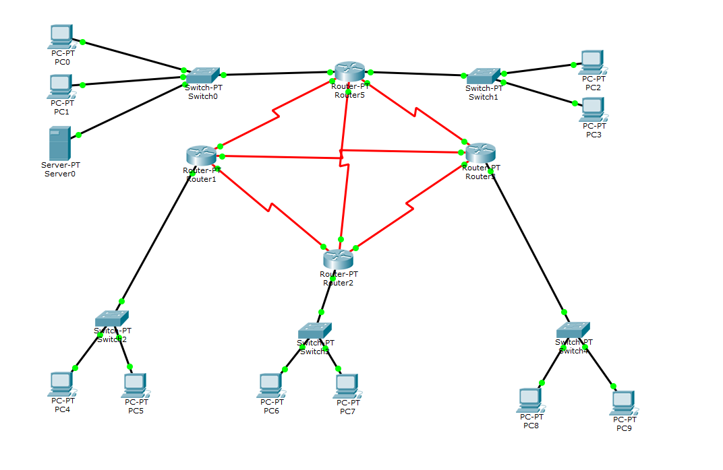
Схема
В схему следует добавить:
10 компьютеров
1 Сервер
5 коммутаторов
4 роутера
Соединяем их 2 видами кабеля
Cooper Straight-Through
Automatically Choose Connection Type

Slide 4
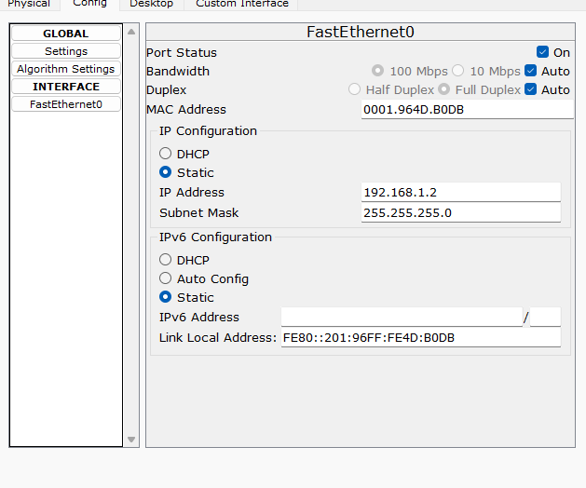
Настройки IP адресов
Теперь я настраиваю IP адреса на всех устройствах маршрутизатора и компьютера
Это нужно для того чтобы у каждого устройство был уникальный IP для обмена данными в сети

Slide 5
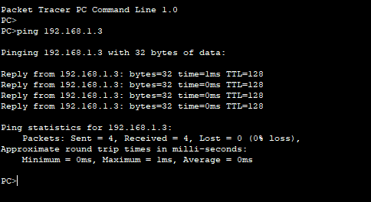
Проверка работы схемы
C одного компьютера с индивидуальным IP Пингуем второй компьютер с индивидуальным IP
В моем случае
Первый компьютер: 192.168.1.2
Второй компьютер: 192.168.1.3
В результате отправки 4 пакета все пакеты без проблем доставлены до второго компьютера

Slide 6
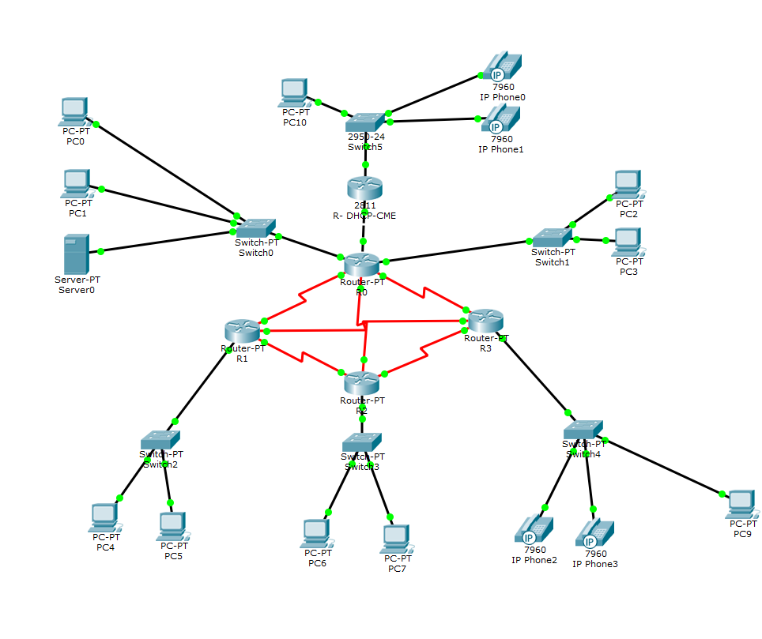
Изменение схемы
Заменяем компьютер 8 на 2 телефона
Добавляем 1 коммутатор 1 компьютер 2 телефона
Всего задействовано
10 Компьютеров
1 Сервер
4 Телефона
5 Роутеров
6 Коммутаторов
А так-же используется третий кабель “Choose Connection Type”

Slide 7
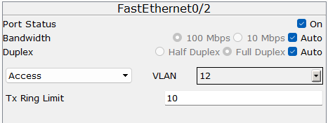
Настройки VLAN
Используя коммутатор 5 мы разделяем его на VLAN
VLAN 11 (Только IP-телефонов)
VLAN 12 (Только компьютеры)

Slide 8
Настройка телефонов
Я настроил DHCP на Роутере и создал пул IP- адресов и указал шлюз
После подключения телефонов к сети они автоматически отправили запрос на DHCP
Роутер выдал им свободные IP адреса
Затем я настроил OSPF для маршрутизации между сетями чтобы роутеры могли обмениваться маршрутами и сети могли взаимодействовать друг с другом

Slide 9


Проверяем работу
Я отправляю запрос с компьютера 10 на компьютер 0
При первой проверке ping прошел не весь так как сеть только начала обмениваться маршрутами
При повторной проверке все пакеты были успешно получены

Slide 10
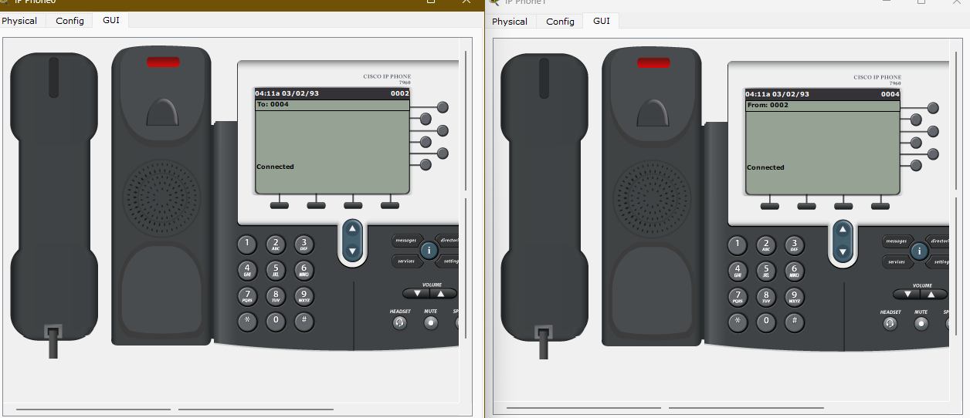
Проверка телефонов
Звоним с телефона 1 на телефон 2
У телефона 1 номер:0002
У телефона 2 номер:0004

Slide 11
Вывод
В результате я построил сеть по заданию и настроил ее основные параметры
Я назначил IP адреса устройствам с помощью DHCP
Настроил маршрутизатор между сетями с помощью OSPF что позволило разным сетям взаимодействовать между собой
После чего провел тест в результате которого выяснил что все устройства как и было положено обменивались данными а телефоны совершали звонки между собой

Slide 12
СПАСИБО ЗА ВНИМАНИЕ

